Slide 1
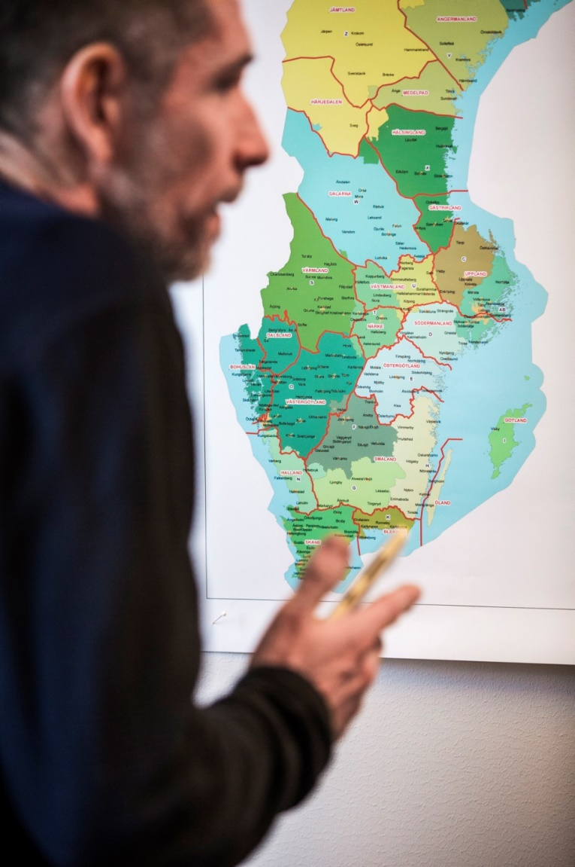
MSB:s operativa uppdrag
Knutpunkt för Sveriges samlade hantering av en samhälls-störning
Vi ska kunna hantera det oväntade
Notes:
MSB:s operativa uppdrag
Allt vårt operativa arbete utgår ifrån målen för Sveriges säkerhet. Det formar vårt arbete avseende analyser och bedömningar samt åtgärder så att konsekvenserna minimeras avseende det som hotar målen.
MSB:s roll är att agera som knutpunkt) för Sveriges samlade krishantering och bidrar med helhetsperspektivet vid en samhällsstörning.
MSB ska också vid behov kunna stärka och stödja de som är ansvariga vid allvarliga olyckor, kriser och katastrofer både i Sverige och i andra länder.

Slide 2
MSB:s operativa uppdrag
Stärker nationell beredskap
Beredskap 24/7
Nationell lägesrapportering
Möta informationspåverkan
Driver aktörsgemensam hantering
Inriktning och samordning
Kriskommunikation
Effektiv användning av resurser
Stärker med kompetens och materiel
Förstärkningsresurser
Humanitära insatser
Snabbinsatser
Notes:
Stärker den nationella krisberedskapen
MSB har ständig beredskap – dygnet runt - för att kunna larma, stödja och hantera störningar och kriser i samhället.
När en samhällsstörning eller kris inträffar behövs en samlad bild över situationen, en så kallad lägesbild. Den ger en överblick över vilka konsekvenser händelsen kan få för viktiga funktioner i samhället och vad alla ansvariga gör för att hantera situationen.
En del av lägesbilden kan också vara att förstå om det förekommer informationspåverkan och spridning av vilseledande information. Genom omvärldsbevakning och analys stöttar och informerar MSB andra aktörer i hur informationspåverkan kan bemötas.
Driver aktörsgemensam hantering
Den som ansvarar för en verksamhet i lugna/normala tider, gör det också under samhällsstörningar som olycka, kris eller kris. Detta synsätt kallas för ansvarsprincipen och är en av hörnpelarna i det svenska krishanteringssystemet. Vid större händelser berörs oftast flera delar av samhället, där olika aktörer har ansvar för sina respektive delar. För att samhället ska fungera behöver det gemensamma arbetet samordnas och drivas/styras i en viss riktning för att vara effektivt. MSB:s uppdrag är att samordna de olika aktörernas arbete och inrikta det.
MSB verkar för att medverkande aktörer söker och förmedlar information, anpassar informationens innehåll och form efter mottagaren och kommer överens med andra aktörer om hur information ska delas.
Aktörerna ska även hantera kriskommunikation, dvs. bilden av samhällsstörningar utifrån sett. MSB bidrar till att kriskommunikationen integreras i arbetet med inriktning och samordning och finns med redan i det stadium där man försöker förstå vad som händer eller har hänt.
För att minska lidande och samhällets kostnader behöver samhällets samlade resurser användas effektivt. Det är en utmaning eftersom samhällsstörningar oftast involverar en lång rad aktörer och resurser räcker sällan till för alla behov. MSB bidrar till att resurser kommer till nytta där de bäst behovs genom att bland annat medverka till prioritering av behov.
Stärker med kompetens och materiel
När kommunens och regionens egna resurser inte räcker till, eller om det är en komplicerad och långdragen kris, har MSB materiel och personal som kan användas. Det handlar om utrustning inom oljeskydd, skogsbrand, farliga ämnen, översvämning och svenska nationella ambulansflyget. Resurserna är i första hand tänkta för nationellt bruk, men används också internationellt, till exempel vid akuta räddnings- och katastrofinsatser som jordbävningar eller tropiska oväder.

Slide 3
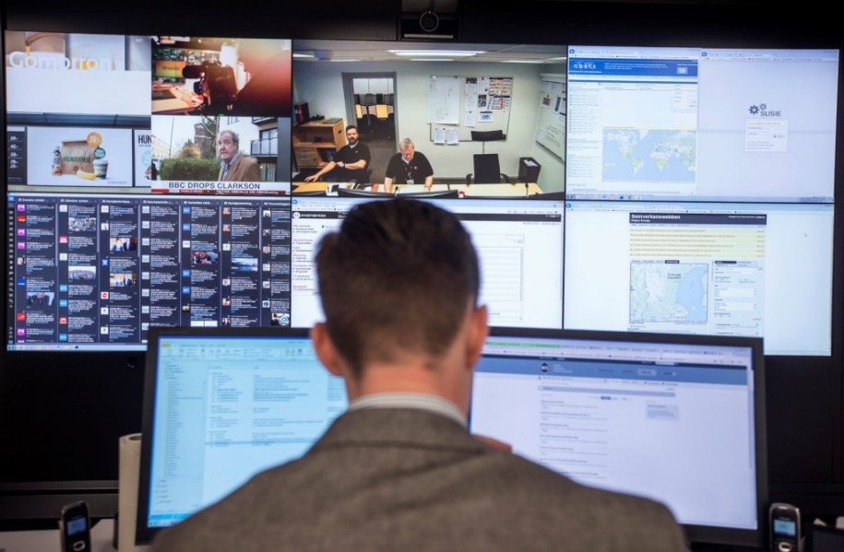
MSB:s beredskapsorganisation
Tjänsteman i beredskap (TiB) – Kontaktpunkt 24/7
Övriga beredskapslagda funktioner på MSB
som kan aktiveras av TiB
Biträdande TiB (under helger)
Projektledare i beredskap (för insats)
Personalhandläggare (för insats)
Logistik och materiel (för insats)
Räddningstjänststöd
Informationsberedskap (Presstjänst)
Krisinformation.se
IT-beredskap (internt stöd)
CERT-SE (vid nationella IT-incidenter)
Chef i beredskap
Notes:
Övriga beredskapslagda funktioner på MSB som kan aktiveras av TiB
Bitr TiB: Back-up och stöd till TiB under helger.
Proj/Pers/Log: Säkerställer att vi alltid har beredskap att kunna påbörja insatsverksamhet utanför kontorstid. Allt från bedöma förfrågningar, bemanna insatserna och ställa materiel till förfogande.
RäStöd: MSB har experter i beredskap för att kunna ge råd och stöd till räddningstjänst i samband med svåra olyckor och katastrofer
Info: Säkerställer MSB:s tillgänglighet för massmedier dygnet runt samt förmedlar angelägen information vid olyckor och kriser.
Krisinformation.se: Säkerställer att allmänheten dygnet runt ska kunna hitta ansvariga myndigheters information när en allvarlig händelse uppstår. Beredskapen ska också säkerställa att medborgarna får tillgång till aktuella kontaktuppgifter och information om vilka aktörer som ansvarar för att hantera händelsen. Vid behov ska krisinformation.se även kunna bistå andra aktörer vid informationsspridning.
IT: Säkerställer driften av interna IT-system dygnet runt och initierar åtgärder vid driftstörningar som är kritiska för beredskapsorganisationen.
CERT-SE: Detekterar och verifierar och initierar åtgärder för att hantera IT-incidenter i samhället.
CiB: Säkerställer uthållighet i MSB:s operativa beslutsfattande. Fattar bla verksamhet- och ekonomiska beslut utanför kontorstid och hemställer om finansiering från SIDA vid insatser.

Slide 4
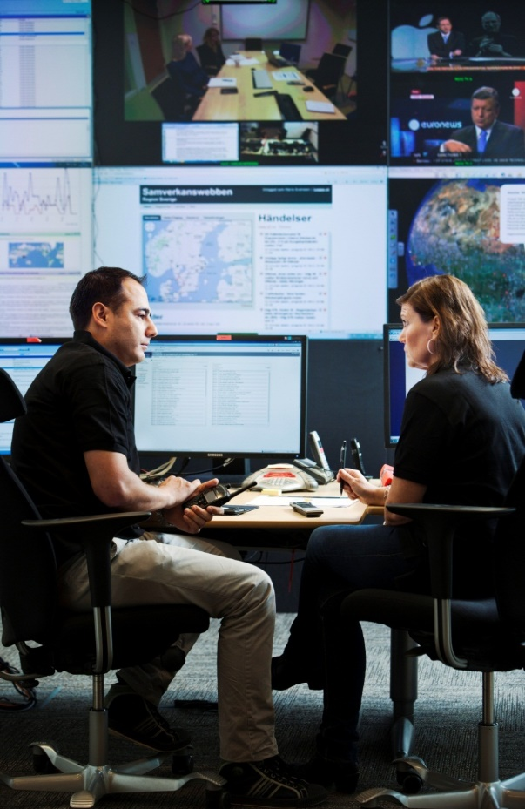
Upptäcka och förstå
TiB – funktionen
Upptäcka – verifiera – larma
Initiera och leda operativ hantering
Kontaktpunkt operativa ärenden 24/7
1 Tjänsteman i beredskap (TiB)
2 omvärldsbevakare (kontorstid)
Omvärldsbevakning
Analys och bedömning
Konsekvenser för samhället
Berörda aktörer
Lägesbild
Beslutsunderlag
Kontinuerlig helhetsbild
Fokusera samhällets resurser
Myndigheter
Nyhetsmedier
Notes:
TiB-funktionen
TiB-funktionen består av en Tjänsteman i beredskap samt under vardagar även två omvärldsbevakare som stödjer hanteringen. TiB-funktionen är delat mellan Stockholm och Karlstad vilket ger både flexibilitet och redundans.
TiB finns på kontoret till kl 18 på vardagar och har utanför det beredskap och viss arbetstid i hemmet.
Förutom tidigare angivna uppgifter så är vi kontaktpunkt in i myndigheten för larm, förfrågningar, för vår insatspersonal samt andra operativa ärenden.
Bedriver aktiv omvärldsbevakning: Allriskperspektiv – ingen geografisk eller tematisk avgränsning. Men händelser som kan hota målen för samhällets säkerhet och därmed aktivera MSB:s operativa uppdrag.
Vår operativa omvärldsbevakning kopplat till vår internationella verksamhet handlar främst om att identifiera hot som kan resultera i förfrågningar från FN men också hot som kan ge konsekvenser på platser där det finns mycket människor med hemvist i Sverige. som tex naturkatastrofer. Vi följer givetvis också utvecklingen i de länder där vi har insatspersonal.
TiB-funktionen är också ansvarig för att MSB:s beredskapsorganisation arbetar på ett samordnat sätt och leder också myndighetens stabsorienteringar. Sist men inte minst är vi sammanhållande för myndighetens samlade lägesbilder vid händelser.
Analytiker finns till stöd för att bedöma vilka konsekvenser en händelse kan få för olika delar av samhället.
Förutom alla dessa uppgifter bedriver vi också en del utbildning externt där vi bl.a har stöttat i metoder för omvärldsbevakning. Bl.a. kan nämnas Polisen, räddningstjänstförbund, KKC på RK, vi hjälpte Energimyndigheten att bygga upp sin TiB-funktion m.fl. Senast i dec har vi haft två medarbetare i Erbil Irak som stöttat med att bygga upp Kurdistans inrikesministeriums krisledningscentral.

Slide 5
När aktörernas egna resurser inte räcker, eller om händelsen är komplicerad, har MSB materiel och personal som kan användas. - Resurserna begärs normalt ut via MSB TiB - Kemresurser begärs ut via SOS Alarm (snabbinsats)
MSB:s förstärkningsresurser
Oljeskydd
Samverkan och ledning
Skogsbrand
SNAM (ambulansflyg)
Sök och räddning
Värdlandsstöd
Översvämning
Företagens kemberedskap*
Indikering*
Kemenheter*
Sanering*
* Kemresurser begärs ut via SOS Alarm, men kan också nås via TiB
Notes:
Förstärkningsresurser
Kommunerna ska själva, så långt det är möjligt, klara att hantera sina risker. De förväntas samverka inom regionen kring händelser de inte kan klara själva. För situationer när händelsen är alltför komplex, alltför stor eller långdragen för att inte heller regionens samlade resurser ska räcka till, har MSB förstärkningsresurser inom olika områden som kan användas. MSB har resurser i form av utrustning, men vid vissa händelser finns också personal som stöttar vid insatsen. Resurserna är främst avsedda för nationellt bruk, men kan vid behov också användas internationellt.

Slide 6
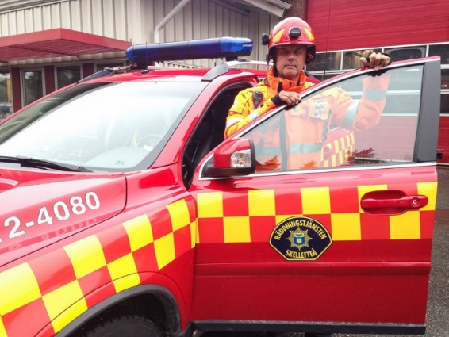
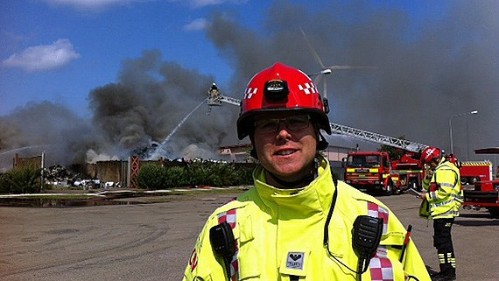
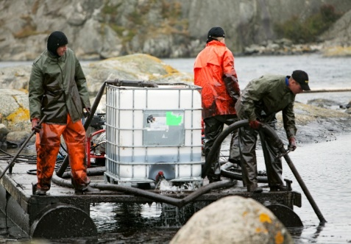
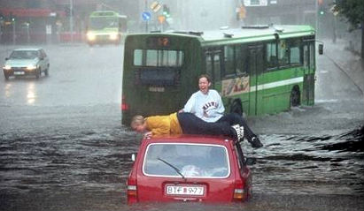
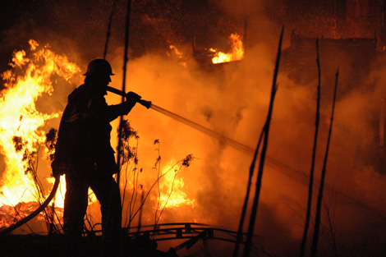
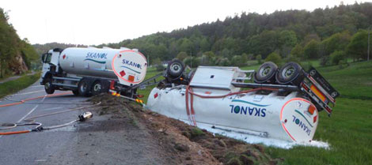
Räddningstjänststöd - Beredskapsfunktion för stöd inom området räddningstjänst
MSB:s beredskapsorganisation
Bemannas av brandingenjörer
Strategiskt och normativt stöd
Bollplank för räddningsledare
Kontaktpunkt Copernicus (satellitfoto) och GIS-stöd utanför kontorstid
Nås via TiB
Notes:
Beredskap för stöd inom området räddningstjänst
Räddningstjänststöd ansvarar för att målgrupperna på lokal, regional och nationell nivå dygnet runt kan få tillgång till MSB:s resurspersoner och nätverk vid händelser som berör räddningstjänst. Beredskapen ger stöd när det gäller normativa ställningstaganden, strategiskt stöd och råd i operativ hantering av händelser till landets räddningstjänster.
Nås via MSB TiB.

Slide 7
Kontaktuppgifter till MSB TiB
MSB:s beredskapsorganisation
Telnr 1: 054-150 150
Kopplas via SOS Alarms krisberedskapsfunktion (KBX)
Telnr 2: 0771-800 900
SOS KBX ingång till alla TiB-myndigheter samt utlarmning kemresurser (Kemresurserna ska också kunna larmas ut via alla lokala SOS-centraler)
E-post: tib@msb.se

